Slide 1




مراجعة قبلية
بُ
أَ
بِ
بِ
با
أُ
أو
بُ
بَ
آ
إِ
بو

Slide 2

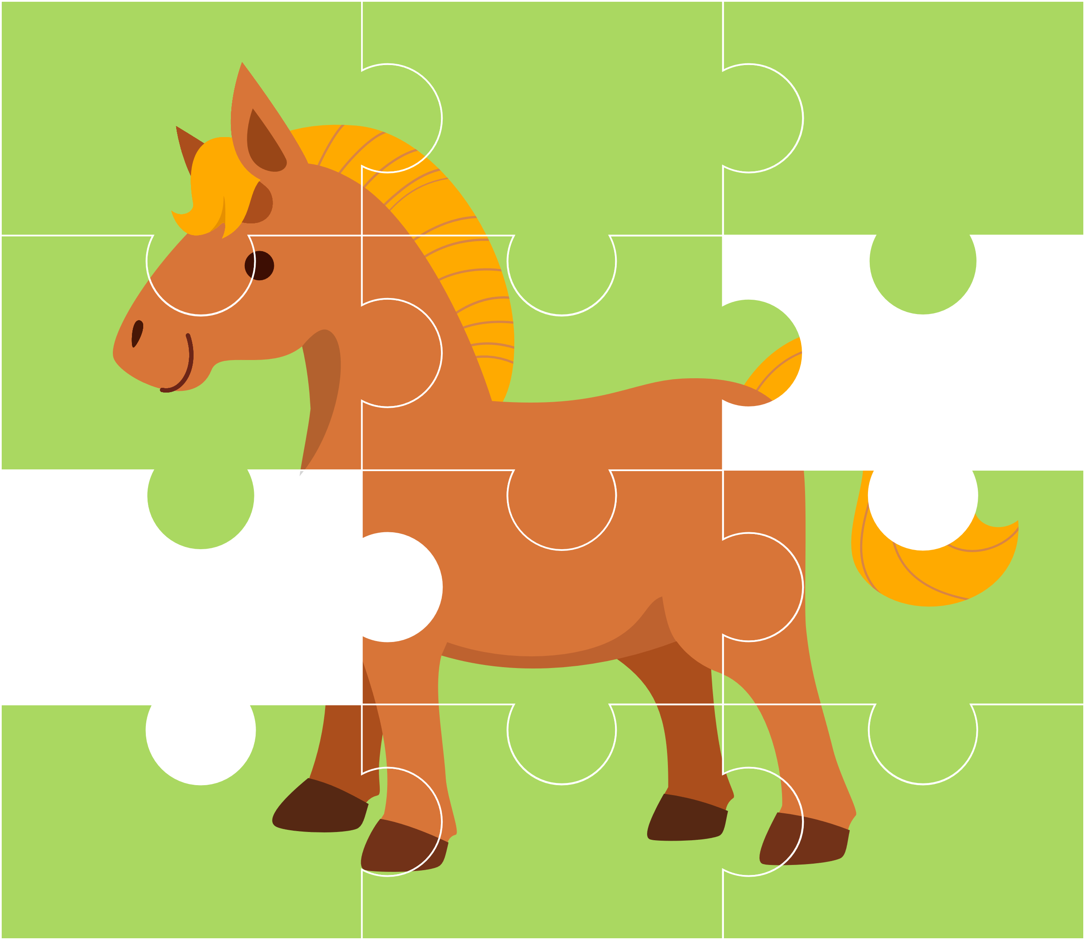
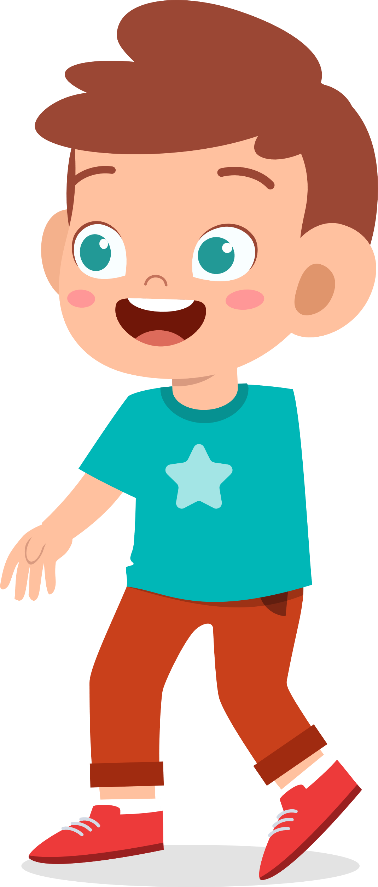
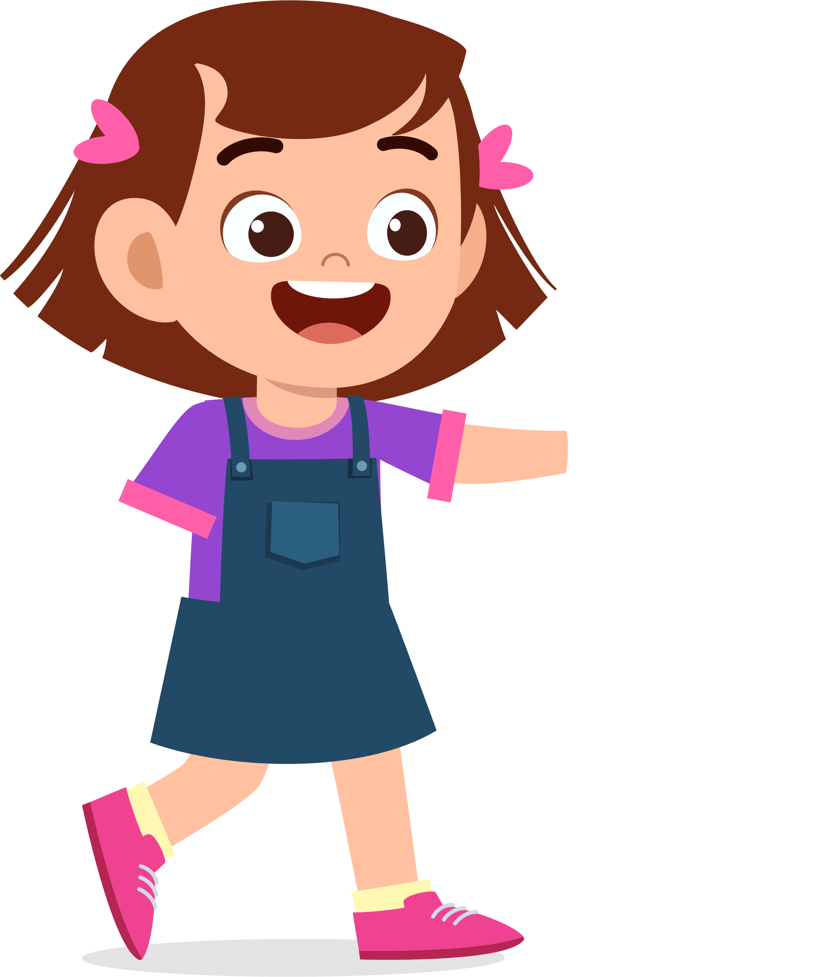






ماذا يمسك الصغيران؟
التهيئة
ما الذي يحاولان فعله ؟

Slide 3


التهيئة
إذا ركبا القطعتين هل سيحصلان على صورة أيضاً ؟
على ماذا نحصل عند تركيب الأحرف والمقاطع ؟
بـا
بٌ
كَلمة

Slide 4
الأهداف
يركب المتعلم الكلمات من المقاطع والحروف .
يقرأ المتعلم الكلمات قراءة صحيحة .
يكتب المتعلم الكلمات كتابة صحيحة .

Slide 5
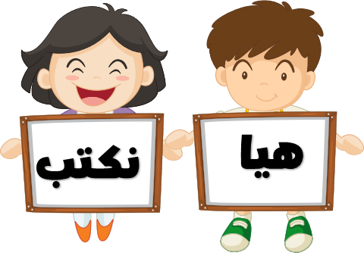




اقرأ الأصوات التالية وركب الكلمة :
عرض الدرس
بُ
أَ

Slide 6
اقرأ الأصوات التالية وركب الكلمة :
عرض الدرس
با
با

Slide 7
اقرأ الأصوات التالية وركب الكلمة :
عرض الدرس
بَ
آ

Slide 8
اقرأ الأصوات التالية وركب الكلمة :
عرض الدرس
بو
بو

Slide 9
اقرأ الأصوات التالية وركب الكلمة :
عرض الدرس
بُ
با

Slide 10
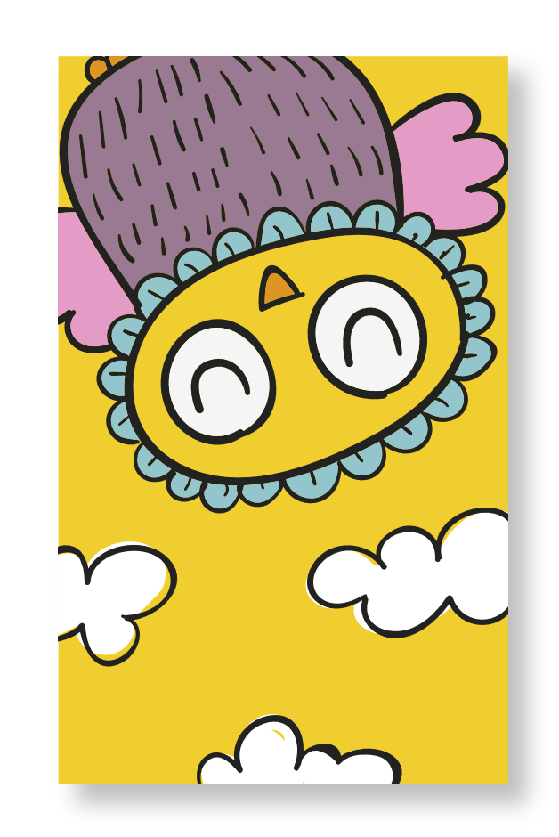


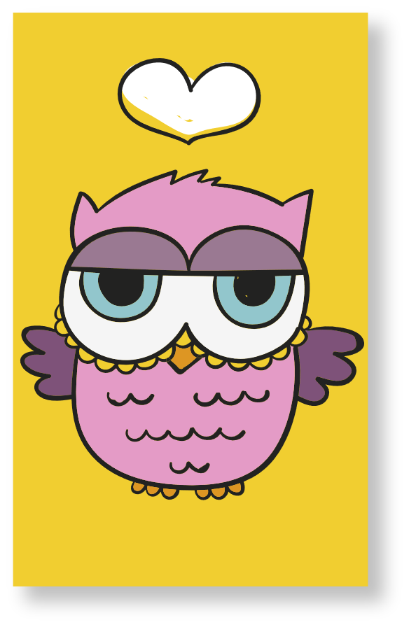
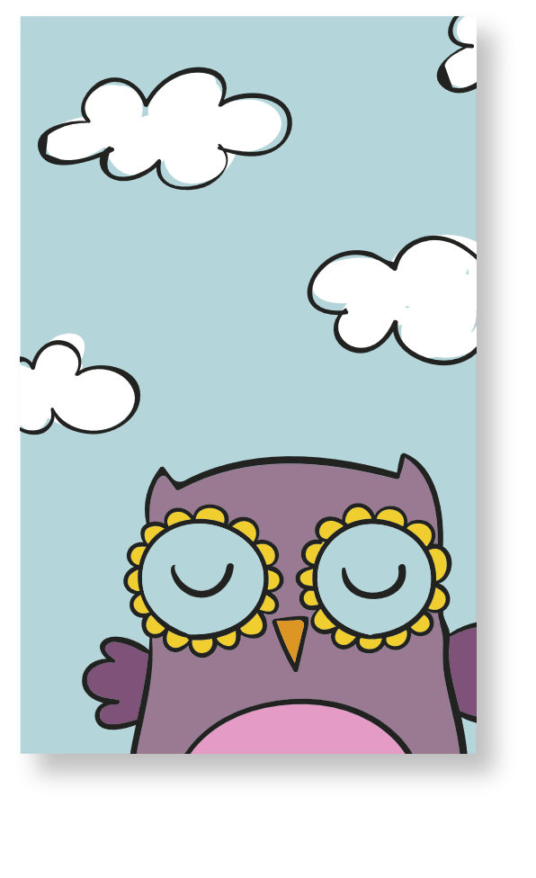
بابٌ
بوبو
عرض الدرس
اختر بطاقة واقرأ الكلمة :
بابا
آبَ
أَبٌ

Slide 11
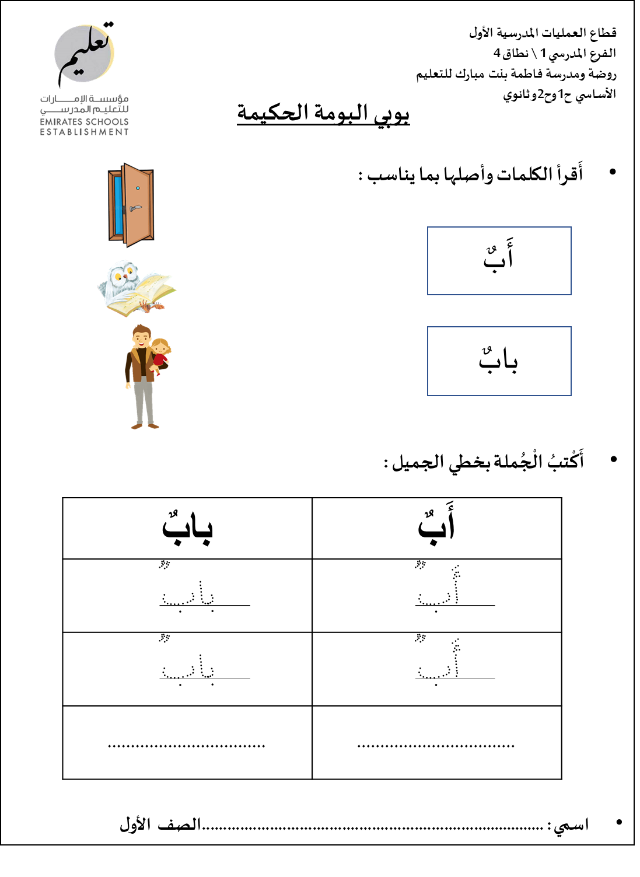
التقويم الختامي

Slide 12
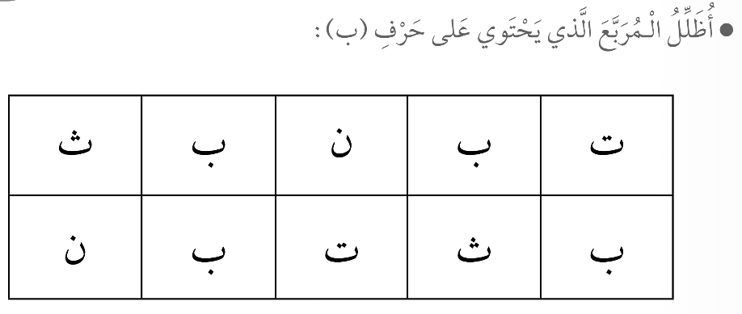
التقويم الختامي

Slide 13
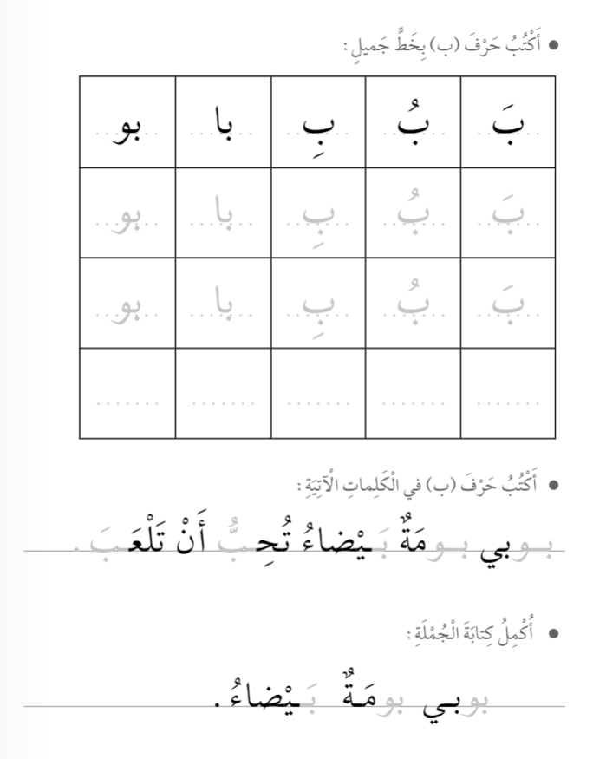
التقويم الختامي

